Slide 1
Escuela Normal de Educación Preescolar
Licenciatura en Educación Preescolar
Ciclo Escolar 2022-2023
Asignatura: Estrategias De Expresión Corporal Y Danza En Preescolar
Actividad: Conceptos
Titular: Manuel Federico Rodríguez Aguilar
Alumnas:
Sofia Abisai García Murillo
Semestre: 6 Sección: A
Sábado 12 de Marzo del 2022 Saltillo Coahuila

Slide 2
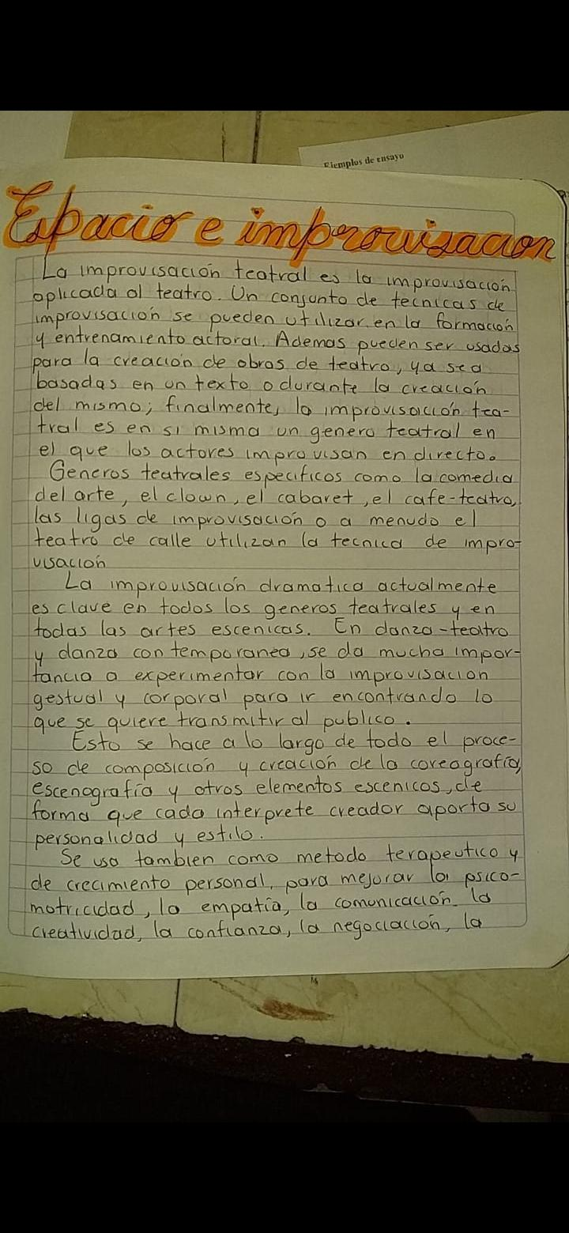

Slide 3
